Slide 1

Aula Magna
Aula 05
2 TDSPN
Python, Normalização e Classificação de Dados.

Slide 2



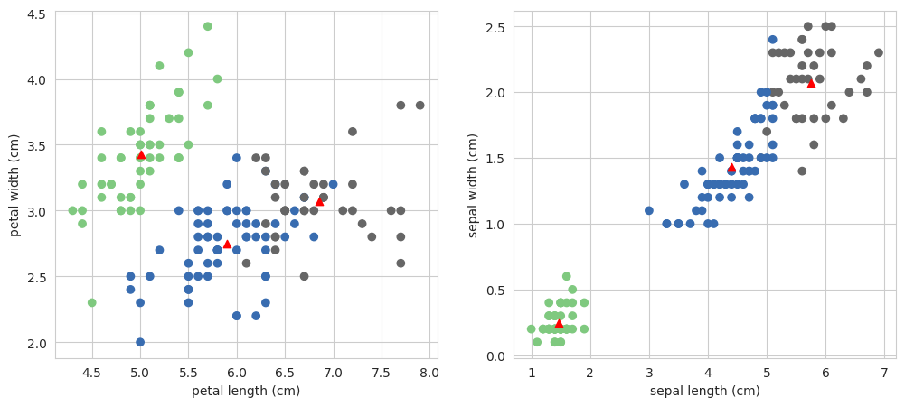
KNN
SVM
K=7
K=3

Slide 3

KNN
SVM
K=7
K=3

Slide 4
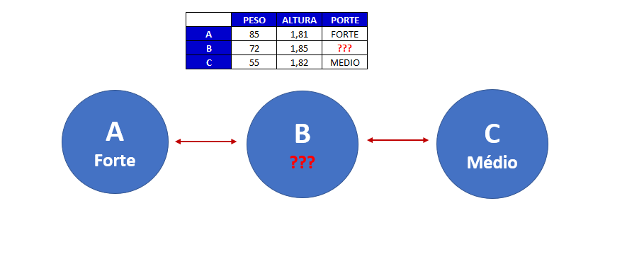
Normalização e Padronização de Dados

Slide 5

Normalização e Padronização de Dados

Slide 6
Lógica de processamento da Base de ados
Entrada
Processamento
Saída
Leitura de Dados
Normalização de dados
Criação de novos DF
Verficar a Acurácia de um modelo de Normalizado e um Padronizado
https://archive.ics.uci.edu/ml/machine-learning-databases/wine/wine.data

Slide 7
Bibliotecas e código
import pandas, numpy, sklearn
Código completo no Teams

Slide 8
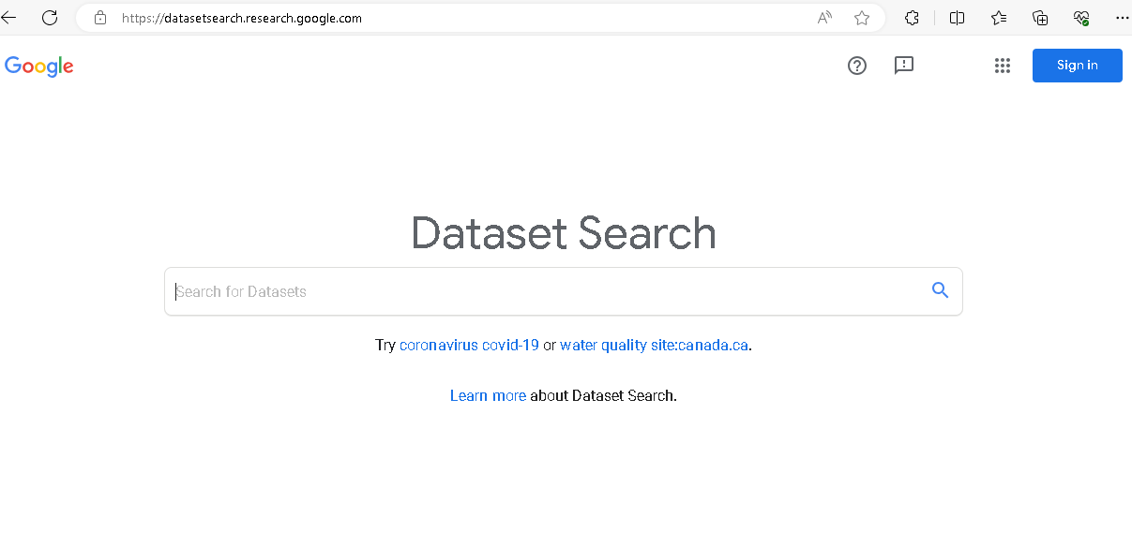
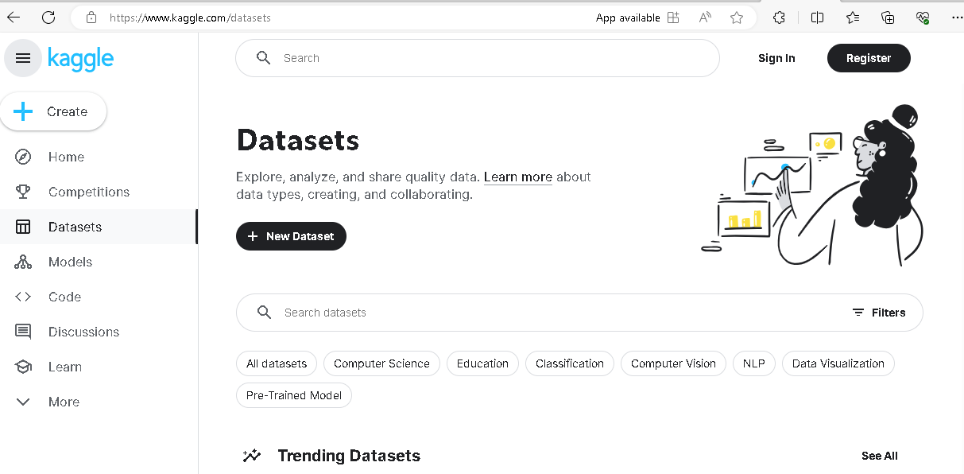
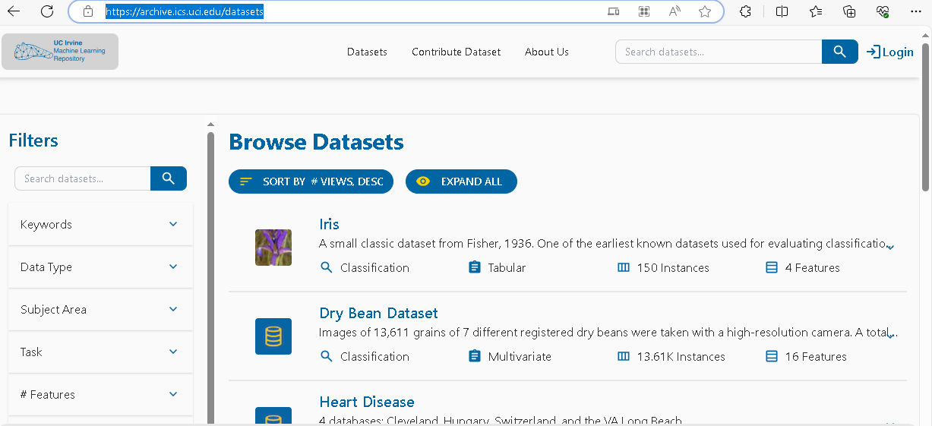
CP1 – Entregas em 12/04 e 19/04
Escolher um Dataset
Determinar a Acuracia do banco de dados escolhido, Normalizar e Padronizar
Determinar o modelo de aprendizagem e mostrar como resultado o Indicação ou Reconhecimento do Objeto

